Slide 1
BACKEND · C++ SYSTEMS · DEVOPS
기능 구현보다
시스템 문제를 분석하고
구조적으로 해결합니다
yoonpyo

Slide 2
EXECUTIVE SUMMARY
계측하고, 분리하고, 정합성을 지켰다
RobotPal · 영묘 (Mausoleum) · STICKER
TCP 프레임 밀림
(지연 누적)
캡처 디바이스 null —
보이스 전혀 전송 안 됨
DB 커밋 전 SQS 발행
→ 데이터 불일치
인코딩과 소켓 전송이 같은 스레드에서 순서대로 실행되었습니다. 큰 프레임을 인코딩하는 동안 다음 프레임 전송이 밀려나고, 그 지연이 계속 누적되어 스트리밍이 버벅거렸습니다.
마이크의 표시 이름을 그대로 UE5 캡처 API에 전달했더니 null을 반환했습니다. 내부에서 DirectSound 디바이스 ID와 매칭을 시도하는데, Friendly Name은 매칭에 실패합니다.
트랜잭션 안에서 SQS 메시지를 발행했더니 DB가 롤백되어도 메시지는 이미 큐에 들어간 상태가 됩니다. AI 서버가 메시지를 소비해 DB에 없는 데이터를 참조하면서 오류가 발생했습니다.
→ 빈 문자열 전달 → OS 기본 장치 자동 매칭
→ IListenStrategy로 생존자·영혼 청취 규칙 분리
→ afterCommit() 훅 — DB 커밋 후에만 발행
→ DB 상태와 메시지 큐 상태의 일관성 보장
→ 생산자-소비자 구조로 분리
→ dGPU +6.20% · iGPU +15.24% FPS 향상
RobotPal · C++17 · libjpeg-turbo
영묘 (Mausoleum) · UE5 · UDP · Opus
STICKER · Spring Boot · SQS · Redis
도메인이 달라도 같은 구조적 결함이 반복됩니다 — 같은 스레드에서 경쟁하거나, 순서를 지키지 않거나, 상태가 분리되지 않거나.
2

Slide 3
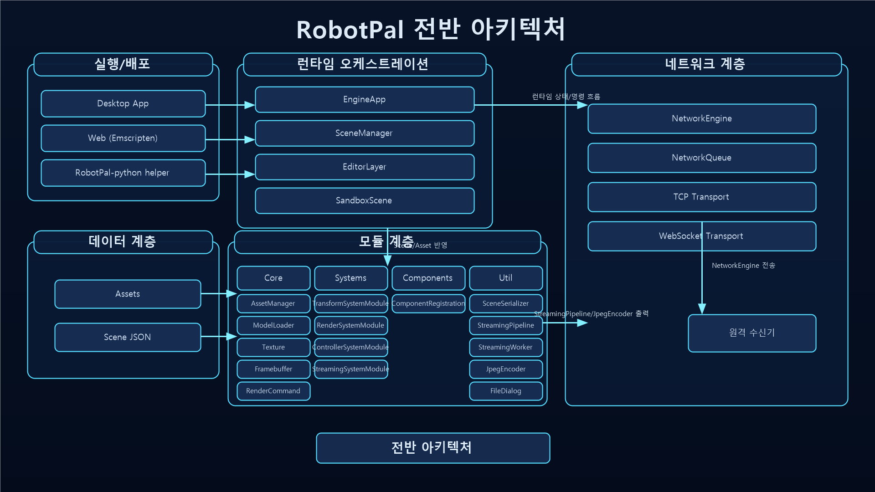
주요 프로젝트 01 · RobotPal
로봇팔 시뮬레이션 & 실시간 스트리밍
C++17 · Emscripten · libjpeg-turbo · TCP/WebSocket · ImGui · CMake
아키텍처
2025.11 – 2026.04
2인 (엔진 + 스트리밍) · 핵심 제어 아키텍처 및 네트워크 엔진 설계
구현
· 제어 시스템 다형성 설계 및 네트워크 엔진 구축
· 스트리밍 파이프라인
· GPU 비동기 Readback (PBO)
· 멀티 스레드 JPEG 인코딩
· 웹 빌드 (Emscripten)
› 실시간 스트리밍 파이프라인 설계
› GPU 비동기 readback(PBO) 최적화
› Emscripten 웹 빌드 · CI/CD
하나의 렌더 루프에서 출발해 인코딩·전송을 분리하고, WASM 크로스컴파일로 브라우저까지 배포하는 전체 파이프라인을 직접 설계했습니다.
Source: RobotPal — C++17 · libjpeg-turbo · Emscripten WASM (2025.11 – 2026.04)
3

Slide 4
주요 프로젝트 01 · RobotPal — 문제 해결
렌더와 인코딩이 경쟁 중이었다 — 분리하자 iGPU 환경에서 +15.24% FPS 향상
생산자-소비자 패턴 · PBO 더블버퍼 · libjpeg-turbo 워커 풀 · 1~19 워커 실측 벤치마킹
싱글 vs 멀티 워커 FPS 비교 (816×616, JPEG Q70, 디버그 빌드)
glReadPixels 렌더 루프 블로킹
고해상도(816×616)에서 glReadPixels를 호출하면 GPU 렌더 완료까지 CPU가 멈춰 대기합니다. 렌더 루프가 이 구간에서 매 프레임 블로킹되어 FPS가 크게 하락했습니다.
PBO 더블 버퍼 ping-pong 구조로 전환했습니다. CPU는 이미 완료된 이전 프레임 데이터를 읽고, GPU에는 비동기 쓰기만 발행합니다.
CPU-GPU 동기화 압력 감소, 렌더 루프 스톨 빈도 저하
TCP 프레임 밀림 (지연 누적)
인코딩과 소켓 전송이 같은 스레드에서 순서대로 실행되었습니다. 큰 프레임을 인코딩하는 동안 다음 프레임 전송이 밀려나고, 그 지연이 계속 누적되어 스트리밍이 버벅거렸습니다.
dGPU: 55.94 → 59.41 (+6.20%) · iGPU: 58.10 → 66.95 (+15.24%) · 릴리즈 빌드 별도 미측정
인코딩이 끝난 데이터를 큐에 넣으면 전송 스레드가 독립적으로 소비하는 생산자-소비자 구조로 전환했습니다.
프레임 밀림 해소, 스트리밍 FPS 안정화
렌더링 자체가 느린 게 아니었습니다. 렌더와 인코딩이 같은 루프에서 서로 기다리는 구조가 문제였습니다.
Source: RobotPal 병목분석.md — 디버그 빌드 b01af42, 릴리즈 빌드 미측정 (2026-04-09)
4

Slide 5
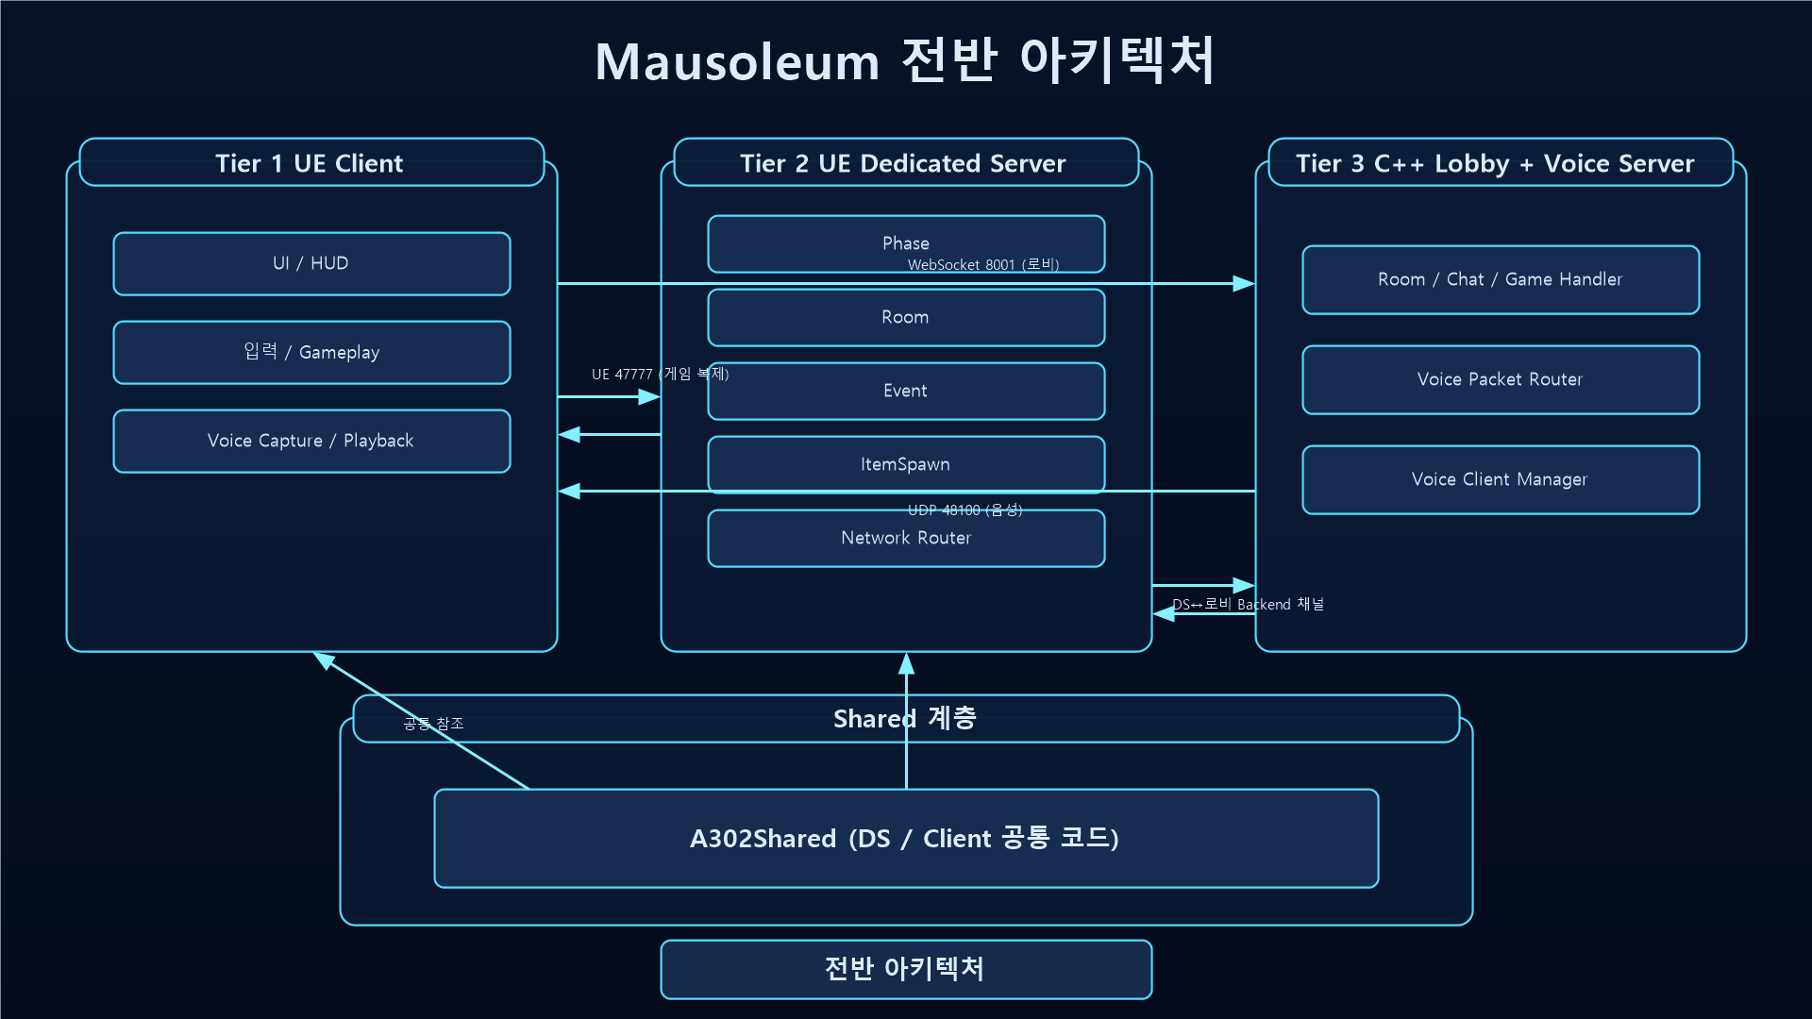
주요 프로젝트 02 · 영묘 (Mausoleum)
UE5 멀티플레이어 던전 탈출 게임
Unreal Engine 5 (C++) · C++ GameServer · uWebSockets · UDP · Opus · HRTF · Docker
아키텍처
2026.02 – 2026.03
6인 (UE5 클라이언트 + C++ 서버 + 인프라) · 보이스 채팅 클라이언트 & 서버 · 게임 서버 구조 개선
구현
· 보이스 채팅 클라이언트 (UE5 C++)
· 보이스 채팅 서버 (C++)
· 생사 분리 전략 패턴
· C++ 게임 서버 구조 개선
· 페이즈 시스템
› 보이스 채팅 클라이언트·서버 전담
› 생사 분리 전략 패턴 설계
› C++ 게임 서버 OOP 리팩토링
마이크 캡처부터 3D 공간음향 재생까지 전체 보이스 파이프라인을 직접 설계하고, 게임 상태에 따른 청취 규칙을 전략 패턴으로 분리했습니다.
Source: Mausoleum — UVoiceCaptureProcessor · IListenStrategy · uWebSockets 서버 (2026.02 – 2026.03)
5

Slide 6
주요 프로젝트 02 · 영묘 (Mausoleum) — 문제 해결
UE5 API 함정 · 백그라운드 버퍼 누적 · 두 시계 혼용
DirectSound ID 불일치 · 버퍼 폐기 + 코덱 리셋 · 카운트 기반 페이즈 전환
캡처 디바이스 null —
보이스 전혀 전송 안 됨
백그라운드 복귀 시
오래된 음성 한꺼번에 재생
두 시계 혼용으로
페이즈 타이머 오작동
문제
문제
문제
마이크의 표시 이름('마이크(Realtek Audio)')을 그대로 UE5 캡처 API에 전달했더니 null을 반환했습니다. 내부에서 DirectSound 디바이스 ID와 매칭을 시도하는데, Friendly Name은 매칭에 실패합니다. 결과적으로 캡처 객체가 없어 빈 데이터만 전송되었습니다.
게임을 백그라운드로 전환하는 동안 마이크 캡처 버퍼가 계속 쌓입니다. 다시 포커스를 되찾으면 쌓인 버퍼가 한꺼번에 전송·재생되어 오래된 음성이 뭉쳐서 들렸습니다.
렌더 프레임 시계와 게임 월드 시계를 목적 구분 없이 혼용했습니다. 게임이 일시정지되면 게임 시계는 멈추지만 렌더 시계는 계속 흘러, 페이즈 타이머가 멈추지 않고 진행되는 버그가 발생했습니다.
해결
해결
해결
빈 문자열을 전달하면 OS 기본 장치를 선택하고 항상 유효한 캡처 객체를 반환한다는 것을 확인했습니다. 장치 이름 대신 빈 문자열로 초기화하는 것으로 수정했습니다.
포커스가 복귀하는 시점에 캡처 버퍼를 전량 폐기하고 코덱 상태를 리셋했습니다. 이전 버퍼가 남아있지 않으므로 복귀 직후부터 깨끗한 음성이 전송됩니다.
페이즈 전환 조건을 시간 기반에서 조각상 완료 횟수(count) 기반으로 변경했습니다. 렌더 시계는 렌더 전용, 게임 시계는 게임 로직 전용으로 사용처를 명확히 분리했습니다.
보이스 채팅 프로토타입 완료 (Day 10)
포커스 복귀 직후 깨짐 현상 해소
페이즈 전환 타이밍 정확성 확보, 일시정지 연동 버그 해소
백그라운드 복귀 시 버퍼를 그대로 재생하면 사용자가 가장 먼저 체감합니다. 복귀 시 폐기가 기본값이어야 합니다.
Source: Mausoleum — VoiceCapture 코덱 리셋 · PhaseManager 카운트 기반 전환 (2026-03)
6

Slide 7
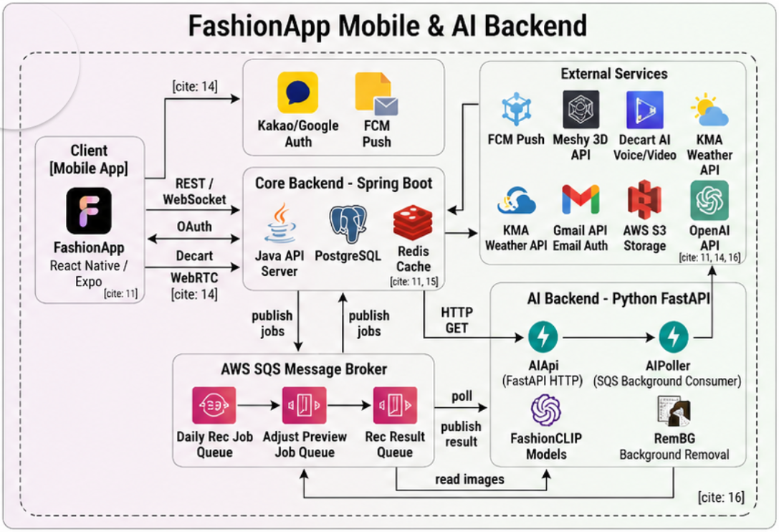
주요 프로젝트 03 · STICKER
AI 날씨·일정 기반 패션 코디 추천 앱
Spring Boot 3.5 · Java 21 · AWS SQS/S3 · Redis · Prometheus · Grafana · Traefik · GitLab CI/CD
아키텍처
2026.04 – 2026.05
6인 (React Native + Spring Boot + FastAPI) · 백엔드 전담 · DevOps
구현
· SQS 비동기 AI 파이프라인
· 중복 실행 방어 (dedup + 분산 락)
· 인증 시스템
· Redis 다층 캐시
· CI/CD 파이프라인
› Spring Boot 백엔드 전담
› SQS 비동기 AI 파이프라인 설계
› DevOps (CI/CD · 모니터링)
AI 추천은 수십 초가 걸립니다. 동기 호출 대신 SQS로 분리하고, 상태 정합성과 중복 방지를 함께 설계했습니다.
Source: STICKER — SQS 소비기 · afterCommit · Redis 분산 락 (2026-05-17)
7

Slide 8
주요 프로젝트 03 · STICKER — 문제 해결
DB-SQS 정합성 · Poison Pill · Refresh Token 탈취
afterCommit() 훅 · ACK 전략 분리 · Refresh Token Rotation
DB 커밋 전 SQS 발행
→ 데이터 불일치
SQS 메시지 유실 vs
무한 재시도 딜레마
Refresh Token
탈취 대응
문제
문제
문제
트랜잭션 안에서 SQS 메시지를 발행했더니 DB가 롤백되어도 메시지는 이미 큐에 들어간 상태가 됩니다. AI 서버가 메시지를 소비해 DB에 없는 데이터를 참조하면서 오류가 발생했습니다.
처리 실패 메시지를 즉시 삭제하면 유실되고, 무조건 재시도하면 항상 실패하는 poison pill 메시지가 큐 전체를 블록합니다. 이 두 가지를 동시에 막아야 했습니다.
탈취된 Refresh Token이 재사용되어도 서버가 구분할 방법이 없습니다. 기존 토큰과 새 토큰이 동시에 유효한 상태가 유지되어 공격자가 계속 세션을 유지할 수 있었습니다.
해결
해결
해결
TransactionSynchronization.afterCommit() 훅에 SQS 발행 로직을 등록했습니다. DB 커밋이 완료된 이후에만 실행되므로 롤백 시에는 메시지가 발행되지 않습니다.
에러 종류를 두 가지로 분류해 ack 전략을 분리했습니다. 비즈니스 로직 오류는 즉시 삭제합니다. 인프라 오류는 ack를 보류해 visibility timeout 후 자동 재큐됩니다.
토큰 교환 시 기존 토큰을 즉시 폐기합니다. 이미 폐기된 토큰으로 재시도가 들어오면 탈취로 판단하고 해당 사용자의 모든 세션을 강제 만료합니다.
DB 상태와 메시지 큐 상태의 일관성 보장
메시지 유실 없이 poison pill 격리
탈취 토큰으로 로그인 시도 시 전체 세션 강제 만료
SQS는 같은 메시지를 두 번 이상 전달할 수 있습니다. 언제 삭제하고 언제 보류할지 오류 분류가 핵심입니다.
Source: STICKER — afterCommit · SmartLifecycle · TokenRotationService.java (2026-05)
8

Slide 9
기술 선택 근거
대안을 검토하고 트레이드오프로 결정했다
AWS SQS · Java 21 가상 스레드 · UDP + Opus
AWS SQS
Java 21 가상 스레드
UDP + Opus Codec
vs Kafka · RabbitMQ · STICKER 기술 선택
vs ThreadPoolExecutor · Coroutine · STICKER 기술 선택
영묘 (Mausoleum) 보이스 채팅 기술 선택
· AI 추천 처리 수십 초 소요 → 동기 HTTP 호출 불가
· SQS long-polling(20s) 블로킹 구간에서 OS 스레드 미점유
UDP
· TCP의 고질적인 Head-of-line Blocking 방지: 패킷 하나 지연 시 전체 스트림이 막히는 현상을 원천 차단
· at-least-once 보장 + visibility timeout 재처리 기본 내장
· 기존 블로킹 코드 그대로 유지 — 코드 변경 없이 스레드 비용 제거
· 실시간 음성 채팅에서는 데이터 무결성(패킷 손실)보다 '지연시간 최소화'가 압도적으로 중요하기 때문에 채택
· RabbitMQ는 직접 운영 필요, Kafka는 파티션·컨슈머 설정 과다
· ThreadPoolExecutor는 OS 스레드 수 한도, 코루틴은 스택 전환 필요
Opus
· 20ms 프레임 단위의 실시간 대화에 최적화된 저지연 고효율 오디오 코덱
· 무음 구간 대역폭을 아끼는 DTX와, 패킷 유실을 복구하는 FEC 기능이 자체 내장되어 있어 UDP의 불안정성을 완벽히 상쇄
기술 선택은 트레이드오프입니다. 운영 비용, 코드 변경 범위, 프로젝트 규모를 기준으로 대안을 검토하고 결정했습니다.
9

Slide 10
OTHER PROJECTS
AutoWing Car · SSAFY BOB · Korean Snack Shop
Spring Boot · MQTT · A* 경로탐색 · Python FastMCP · JWT · Google OAuth2
오토잉카 (AutoWing Car)
SSAFY BOB · MCP 서버
공항 스마트 토잉카 관제 시스템 · Spring Boot 3.5 · Java 17 · MQTT · WebSocket/STOMP · A* · Redis · JWT
Python · FastMCP · Smithery · uv
2026.01 – 2026.02 · 6인 · 백엔드 전담
LLM 에이전트가 SSAFY 식단 정보를 조회할 수 있는 MCP 서버 개발.
@mcp.tool로 도구 등록. Pydantic 입력 스키마로 날짜·층수 파라미터 추출.
요청 시점에 외부 JSON 페칭하는 stateless 구조 → Smithery 배포.
핵심 이슈 & 해결
· DB 커밋 전 MQTT 발행 → 관제 상태 불일치
→ afterCommit() 훅으로 이벤트 전파 순서 고정
· 텔레메트리 빈도만큼 DB 쓰기 요청 선형 증가
Korean Snack Shop
→ Redis 쓰기 버퍼 배치화 → write points -90%
Java 17 · Spring Boot · Spring Security · JWT · Google OAuth2 · AWS RDS · MySQL
· GPS 좌표 과다 → payload 크기 과대
→ RDP 알고리즘 경로 단순화 → payload -90.36%
해외 대상 한국 간식 소개 쇼핑 플랫폼 백엔드.
JWT + Spring Security 회원 인증 구현. Google OAuth2 소셜 로그인 연동.
AWS RDS MySQL 직접 구축 및 EC2 배포.
· WebSocket 토큰이 URL에 노출
→ SOCKET 토큰 1분 수명 → 탈취 피해 범위 최소화
AutoWing의 afterCommit() 설계 경험이 STICKER의 SQS 정합성 설계로 이어졌습니다. 같은 문제가 다른 도메인에서 반복됩니다.
10

Slide 11
TECH STACK
4개 프로젝트에서 직접 사용하며 검증한 기술 스택
Spring Boot · AWS · C++ · UE5 · 인프라
Core Backend
C++ / Game Systems
Spring Boot 3.x
Java 17/21 · Spring Security · JWT · AOP (STICKER · AutoWing · Korean Snack Shop)
· C++17 · OpenGL · libjpeg-turbo (RobotPal)
· Emscripten WASM · COI Service Worker (RobotPal)
AWS SQS / S3
비동기 AI 파이프라인 · SmartLifecycle 소비기 (STICKER)
· UE5 (C++) · UDP · Opus · HRTF (Mausoleum)
Redis
Refresh Token · 분산 락 · dedup · 날씨 캐시 · 쓰기 버퍼 (STICKER · AutoWing)
· uWebSockets · Protobuf · CMake (Mausoleum)
MQTT / WebSocket
STOMP Broker · 역할 기반 채널 · 1분 핸드셰이크 토큰 (AutoWing)
Infra / DevOps
· GitLab CI/CD · Docker Buildx · Traefik (STICKER)
PostgreSQL / MySQL
시계열 이력 저장 · Redis 배치 후 적재 · AWS RDS (AutoWing · Korean Snack Shop)
· Docker · Jenkins · AWS EC2 (Mausoleum · AutoWing)
Prometheus · Grafana
Micrometer AOP 계층별 자동 수집 · p95/p99 SLO 시각화 (STICKER)
· Micrometer AOP · p95/p99 메트릭 (STICKER)
· Python · FastMCP · Smithery (SSAFY BOB)
백엔드 구조 설계가 중심이지만, C++ 시스템 프로그래밍부터 AI 서버 연동까지 직접 다뤄보며 시야를 넓혔습니다.
11

Slide 12
기능 구현보다
시스템 문제를 분석하고
구조적으로 해결합니다
계측한다
단계를 나눈다
정합성을 지킨다
병목이 어디인지 수치로 확인한다
처리·전파·저장 순서를 지킨다
상태 역전과 중복 발행을 구조로 막는다
yoonpyo · cgantro@gmail.com · 광운대학교 · 정보처리기사 · OPIc IH
12

